Slide 1
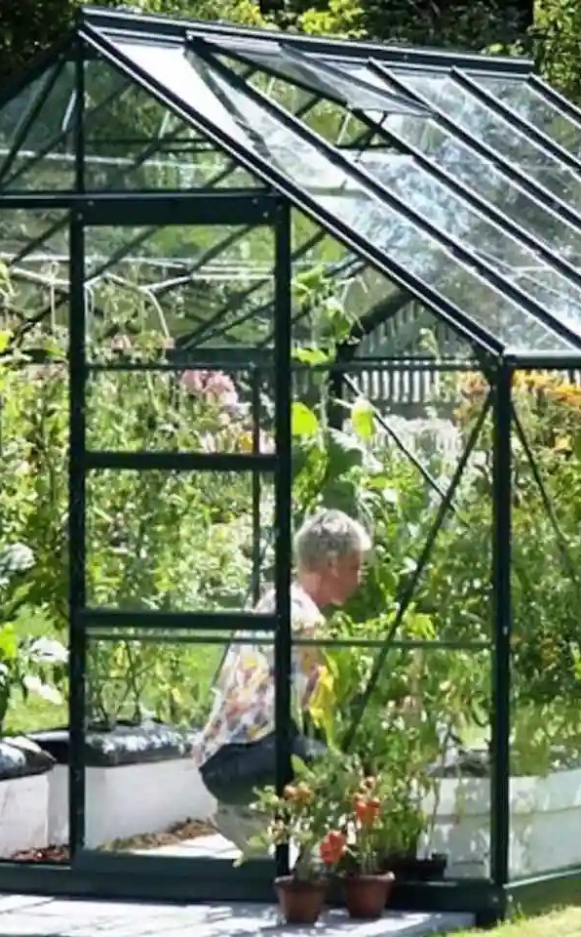
Gestion et sécurisation d’un système de gestion d’une serre intelligente embarquée via blockchain
Présenté par Hadil Ben Rhouma
Siwar Zghal
Chaima Maalej
Notes:
(siwar)
Bonjour à tous, nous sommes honorées de vous présenter aujourd'hui notre projet "Gestion et sécurisation d'un système de gestion d'une serre intelligente embarquée via blockchain", se situe à l'intersection de l'agriculture et des technologies de pointe.
Notre objectif est de proposer une solution complète pour aider les agriculteurs à gérer efficacement leurs exploitations et offrir aux consommateurs une expérience d'achat pratique et transparente.
Nous sommes convaincues que notre projet apportera des solutions concrètes aux défis auxquels l'agriculture est confrontée aujourd'hui. Nous avons hâte de vous présenter en détail notre travail acharné, nos résultats prometteurs et notre vision pour un avenir agricole plus moderne et durable. (Siwar)

Slide 2

1
Notes:
Siwar
Dans ce projet novateur, les agriculteurs jouent un rôle central en tant que partenaires essentiels dans la transformation du paysage agricole. Les agriculteurs aspirent à une surveillance en temps réel la température et l'humidité atmosphérique et à la réalisation d'une gestion des cultures plus proactive et personnalisée.

Slide 3



1
Notes:
Grâce à des capteurs de pointe intégrés à notre système de gestion de serre intelligente, nous sommes en mesure de recueillir des données extrêmement précises sur les conditions environnementales. Ces capteurs jouent un rôle essentiel en mesurant l'humidité du sol, la température ambiante et l'humidité atmosphérique en temps réel.

Slide 4
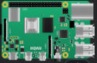
1
Notes:
En complément de nos capteurs avancés, notre système de gestion de serre intelligente tire parti de la puissance du Raspberry Pi. Le Raspberry Pi est un ordinateur monocarte compact et polyvalent qui joue un rôle central dans le contrôle et la gestion de l'environnement de la serre.

Slide 5




1
Notes:
Hadil
En parallèle, les consommateurs aspirent à accéder à un espace où ils peuvent consulter aisément les produits disponibles, obtenir des informations détaillées sur leur origine et leur qualité, et effectuer des achats en ligne en toute confiance. Ils espèrent simplifier leur processus d'achat tout en soutenant une agriculture durable et transparente. Ce projet vise à satisfaire ces attentes en créant une plateforme conviviale, connectant directement les consommateurs aux producteurs.

Slide 6

Microservice
1
Notes:
Les microservices constituent la clé d'une architecture agricole intelligente, permettant une évolutivité modulaire. Ils répondent aux besoins changeants des agriculteurs et des consommateurs en offrant une flexibilité essentielle pour une gestion efficace du système agricole intelligent.

Slide 7

Blockchain
Microservice
1
Notes:
La technologie blockchain a été choisie pour notre projet de serre intelligente en raison de sa capacité à assurer une traçabilité totale des données agricoles, garantir l'intégrité des informations grâce à la cryptographie, et éliminer le besoin d'une autorité centrale par sa décentralisation. Par opposition, les alternatives traditionnelles, comme les bases de données centralisées, présentent des lacunes en termes de transparence et de sécurité. Ainsi, la blockchain offre des avantages cruciaux pour la gestion transparente et sécurisée de notre système agricole innovant.

Slide 8
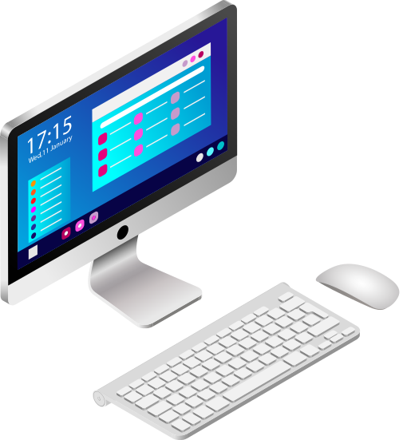
Blockchain
Microservice
1
Notes:
Nous aspirons à concrétiser notre vision innovante en lançant un site web dédié à notre projet de gestion de serre intelligente. Ce site sera la plaque tournante de notre écosystème agricole connecté, offrant une interface conviviale aux agriculteurs, consommateurs et autres acteurs du secteur.

Slide 9

Plan
Surmonter les défis :
Solutions
Blockchain
Processus de développement
du projet
Démonstration
2

Slide 10
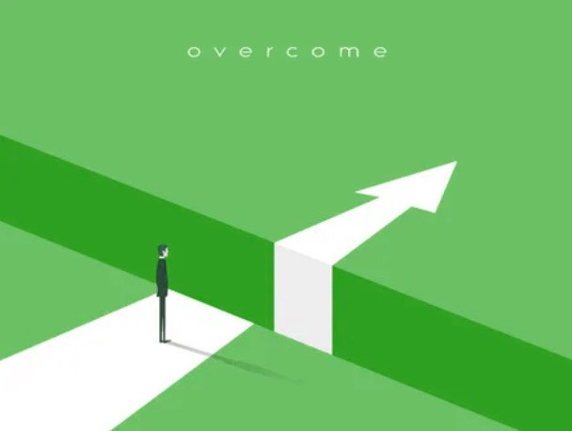
Surmonter les défis :
Solutions efficaces pour un succès assuré
3

Slide 11
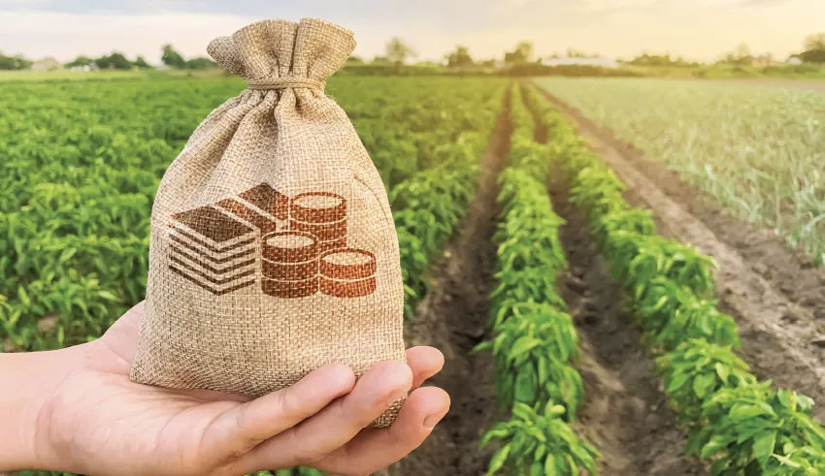
Productivité agricole
Optimisation
4
Notes:
(hadil)
Notre solution vise à optimiser l'agriculture traditionnelle avec des technologies avancées telles que l'automatisation, l'analyse des données et les capteurs IoT pour augmenter la productivité tout en préservant les ressources naturelles.

Slide 12
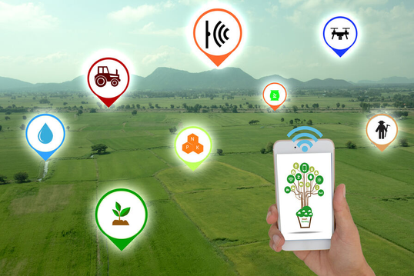
Transparence et confiance
Tracabilité
5
Notes:
(Hadil)
La transparence et la confiance dans l'agriculture sont des préoccupations majeures. Notre solution basée sur la blockchain garantit une traçabilité totale, permettant aux consommateurs de vérifier l'origine et les pratiques agricoles des produits. Cela renforce la confiance dans la chaîne d'approvisionnement alimentaire.

Slide 13
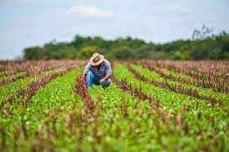
Gestion inefficace
Efficacité
6
Notes:
(Hadil)
Notre solution propose un tableau de bord exclusif pour simplifier la gestion agricole en offrant une vision claire des opérations, y compris la surveillance des ventes et la gestion des stocks.

Slide 14
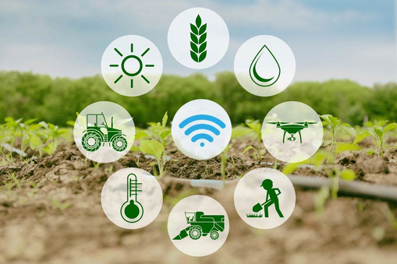
Accès aux marchés
Accès direct
7
Notes:
(Chaima)
Notre projet élimine les obstacles financiers et logistiques, offrant aux agriculteurs un accès direct aux consommateurs sans intermédiaires. Cela élargit leurs opportunités commerciales en leur permettant de vendre directement sur la plateforme, touchant un public plus large.

Slide 15

Durabilité environnementale
Éco responsabilité
8
Notes:
(Chaima)
Notre projet vise à atténuer l'impact négatif de l'agriculture intensive sur l'environnement en intégrant des pratiques durables telles que la culture hydroponique et l'optimisation des ressources. L'objectif est de minimiser les impacts environnementaux et de promouvoir une agriculture plus durable.

Slide 16

Sécurité des transaction
Authentification
9
Notes:
(Chaima)Notre solution sécurise les transactions agricoles grâce à la technologie blockchain, garantissant l'authenticité des paiements et des produits, tout en simplifiant la résolution des litiges.

Slide 17
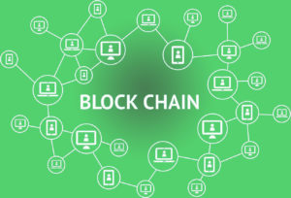
10
Notes:
(chaima)
Maintenant que nous avons examiné les multiples défis auxquels le secteur de l'agriculture est confronté, il est temps de mettre en lumière les technologies clés qui constituent la pierre angulaire de notre solution.
Parmi celles-ci, la technologie blockchain joue un rôle essentiel en offrant des solutions robustes.
Laissez-nous vous expliquer en détail l'importance de cette technologie, les outils spécifiques que nous avons choisis, et le processus de cryptographie qui garantit la confidentialité et l'intégrité des transactions effectuées sur notre plateforme.

Slide 18

Utilité de la Blockchain
Confiance et sécurité
Traçabilité des données
Automatisation des contrats intelligents
Partage sécurisé des données
11
Notes:
(Hadil)La blockchain assure la confiance et la sécurité grâce à sa structure décentralisée et immuable, garantissant l'intégrité des données. Elle permet la traçabilité complète des opérations liées à la serre intelligente, enregistrant chaque transaction, mesure ou action de manière transparente et vérifiable.

Slide 19
Utilité de la Blockchain
Confiance et sécurité
Traçabilité des données
Automatisation des contrats intelligents
Partage sécurisé des données
11
Notes:
(Hadil)
La blockchain permet l'automatisation des opérations dans la serre grâce aux contrats intelligents, des programmes autonomes qui s'exécutent automatiquement en réponse à des conditions prédéfinies.
La blockchain assure un partage sécurisé des données, garantissant confidentialité et intégrité grâce à sa structure décentralisée et immuable.

Slide 20

Le processus de cryptographie des données
12
Notes:
(Chaima)
Chaque utilisateur de la blockchain possède une paire de clés : une clé publique et une clé privée. La clé publique est partagée avec d'autres utilisateurs de la blockchain pour permettre le chiffrement des données.

Slide 21

Chiffrement
des données
3. Stockage sur
la blockchain
2. Signature
numérique
4. Accés aux
données
13
Notes:
(chaima)
1 Chiffrement: Les données sont chiffrées avant d'être stockées sur la blockchain, assurant la confidentialité. La clé publique du destinataire est utilisée, permettant un accès uniquement aux détenteurs de la clé privée correspondante.
2 Signature numérique: Le propriétaire crée une signature numérique avec sa clé privée, assurant l'authenticité et l'intégrité des données. La signature permet de vérifier l'absence de modifications et l'identité du propriétaire.

Slide 22
Chiffrement
des données
3. Stockage sur
la blockchain
2. Signature
numérique
4. Accés aux
données
13
Notes:
(chaima)
3 Stockage blockchain: Les données chiffrées avec leur signature sont ajoutées à un bloc, formant un enregistrement immuable sur la blockchain. La clé publique permet aux autres utilisateurs de vérifier la signature et l'authenticité.
4 Accès aux données: Pour accéder aux données, un utilisateur utilise la clé publique correspondante pour les décrypter. Seul le détenteur de la clé privée peut effectuer le décryptage.

Slide 23

Contrats Intelligents
13
Notes:
(siwar)
Dans notre projet, Ethereum a été choisi pour les raisons suivantes :
1 Contrats Intelligents : Ethereum est utilisé pour intégrer des contrats intelligents, automatisant des tâches clés dans la gestion de la serre, comme la collecte de données et les transactions financières.

Slide 24
Sécurité et Immutabilité
13
Notes:
2 Sécurité et Immutabilité : La blockchain Ethereum garantit la sécurité des données liées à la serre, les rendant immuables et préservant leur intégrité.

Slide 25
Décentralisation
13
Notes:
3 Décentralisation : En choisissant Ethereum, nous éliminons la centralisation, réduisant ainsi les risques de fraudes et assurant la transparence et l'équité dans la gestion de la serre.

Slide 26
Interopérabilité
13
Notes:
4 Interopérabilité : Ethereum facilite l'interaction avec d'autres applications décentralisées et contrats intelligents, offrant une flexibilité d'intégration et d'extension au sein de l'écosystème blockchain.

Slide 27

Remix
15
Notes:
(Siwar)Dans notre projet, nous avons utilisé Remix, un environnement de développement intégré (IDE) en ligne, pour développer des contrats intelligents en utilisant le langage Solidity. Cela nous a permis d'éditer, compiler, déployer, déboguer et tester efficacement nos contrats intelligents sur la plateforme Ethereum.

Slide 28
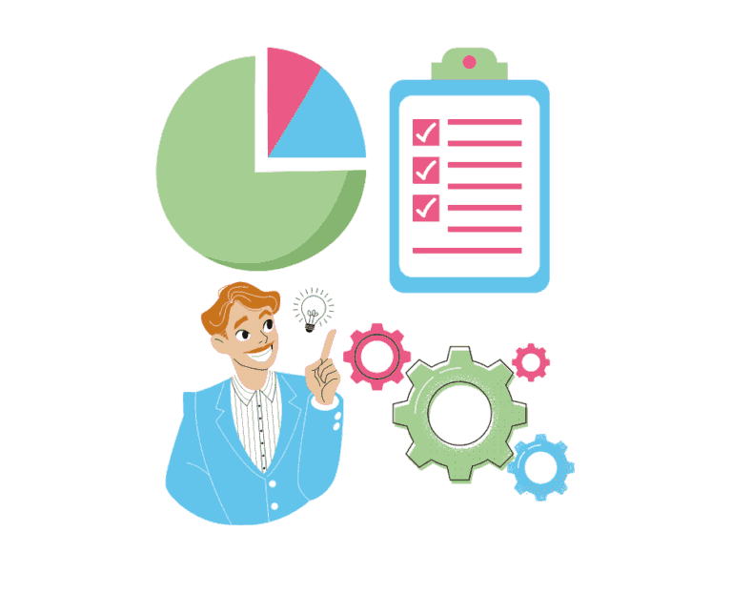
PROCESSUS DE DÉVELOPPEMENT
DU PROJET
Spécification des besoins, conception
et développement de l'application
16
Notes:
(Siwar):
Nous avons accordé une attention particulière à la spécification des besoins fonctionnels et non fonctionnels dans notre projet, reconnaissant l'importance de définir ce que le système doit accomplir et les attributs qu'il doit posséder. Cette approche rigoureuse vise à garantir une conception solide et à répondre efficacement aux attentes des utilisateurs.

Slide 29
Besoin fonctionnels:
Gestion des cultures
Gestion des stocks
Gestion des commandes
Traçabilité des produits
Authentification et sécurité
Interface utilisateur conviviale
17
Notes:
(Chaima)
1 Surveiller et contrôler les paramètres environnementaux dans la serre.
2 Suivre et gérer les niveaux de stock des produits agricoles.
3 Recevoir et gérer les commandes des clients.
4 Offrir une visibilité complète sur l'origine des produits, les pratiques agricoles, et la traçabilité.

Slide 30
Besoin fonctionnels:
Gestion des cultures
Gestion des stocks
Gestion des commandes
Traçabilité des produits
Authentification et sécurité
Interface utilisateur conviviale
17
Notes:
(Chaima)
5 Assurer un système d'authentification sécurisé pour les agriculteurs et les utilisateurs, garantissant ainsi la confiance et la sécurité des transactions.
6 Offrir une interface utilisateur conviviale pour faciliter la navigation et l'utilisation de la plateforme.

Slide 31
Besoin non fonctionnels:
Sécurité des données
Performance
Extensibilité
Fiabilité
Intégration avec des systèmes tiers
Facilité de maintenance
18
Notes:
(Hadil)
1. Sécurité des données : Assurer la confidentialité et l'intégrité des données des agriculteurs, des utilisateurs et des transactions effectuées.
2. Performance : Garantir des temps de réponse rapides et une bonne réactivité de l'application.
3. Extensibilité : Permettre une évolutivité facile de la solution pour prendre en charge une augmentation du nombre d'utilisateurs, d'agriculteurs et de produits.
4. Fiabilité : Assurer une disponibilité élevée de la plateforme et une tolérance aux pannes pour minimiser les interruptions de service.

Slide 32
Besoin non fonctionnels:
Sécurité des données
Performance
Extensibilité
Fiabilité
Intégration avec des systèmes tiers
Facilité de maintenance
18
Notes:
(Hadil)
5. Intégration avec des systèmes tiers : Permettre l'intégration avec d'autres systèmes ou services externes tels que les services de paiement en ligne.
6. Facilité de maintenance : Assurer une facilité de maintenance et de mise à jour de l'application pour résoudre les problèmes et améliorer les fonctionnalités.

Slide 33
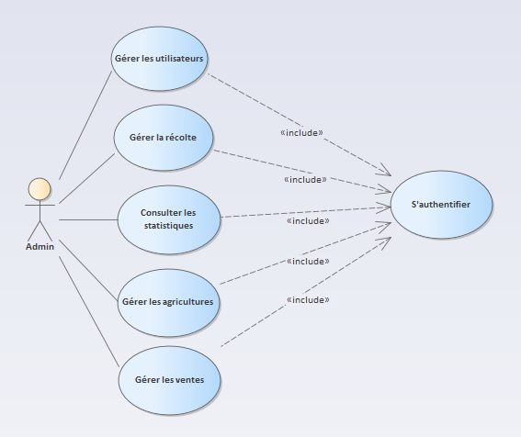
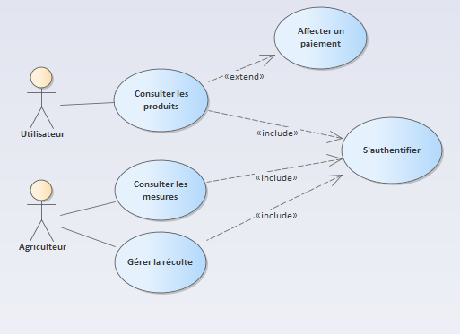
19
Diagramme de cas d'utilisation
Notes:
(siwar) Après avoir examiné les besoins fonctionnels et non fonctionnels de notre projet, nous avons entrepris la phase de conception. Pour cela, nous avons choisi Enterprise Architect, un outil puissant qui nous a permis de réaliser des diagrammes de cas d'utilisation et de classe. (Siwar)
-Comme vous voyez Le diagramme de cas d'utilisation nous a permis de modéliser les interactions entre les acteurs (agriculteurs, utilisateurs, administrateurs) et le système.

Slide 34
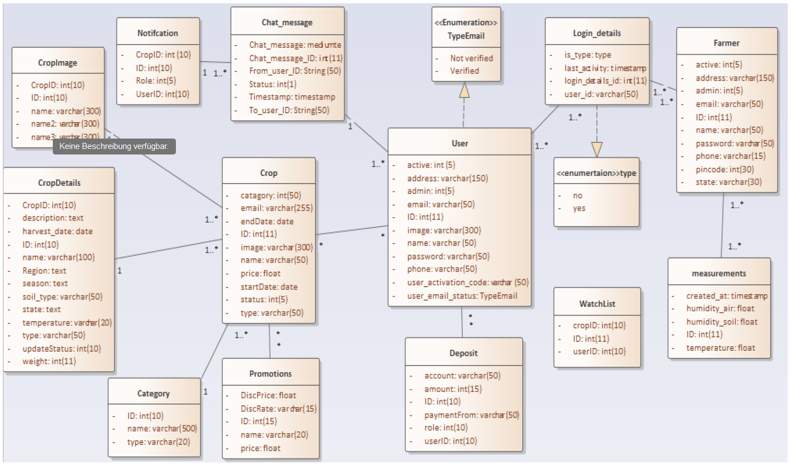
Diagramme de classes
__
*
1
*
1
20
Notes:
(siwar)Quant au diagramme de classe, il nous a permis de représenter la structure statique de notre système en identifiant les différentes classes, leurs attributs et leurs relations.
*****La réalisation de ces diagrammes de cas d'utilisation et de classe a été une étape cruciale dans notre processus de conception, nous permettant de transformer les besoins identifiés en une représentation visuelle et compréhensible. Et nous facilite le passage à l'étape suivant le développement de l'application.(Siwar)

Slide 35
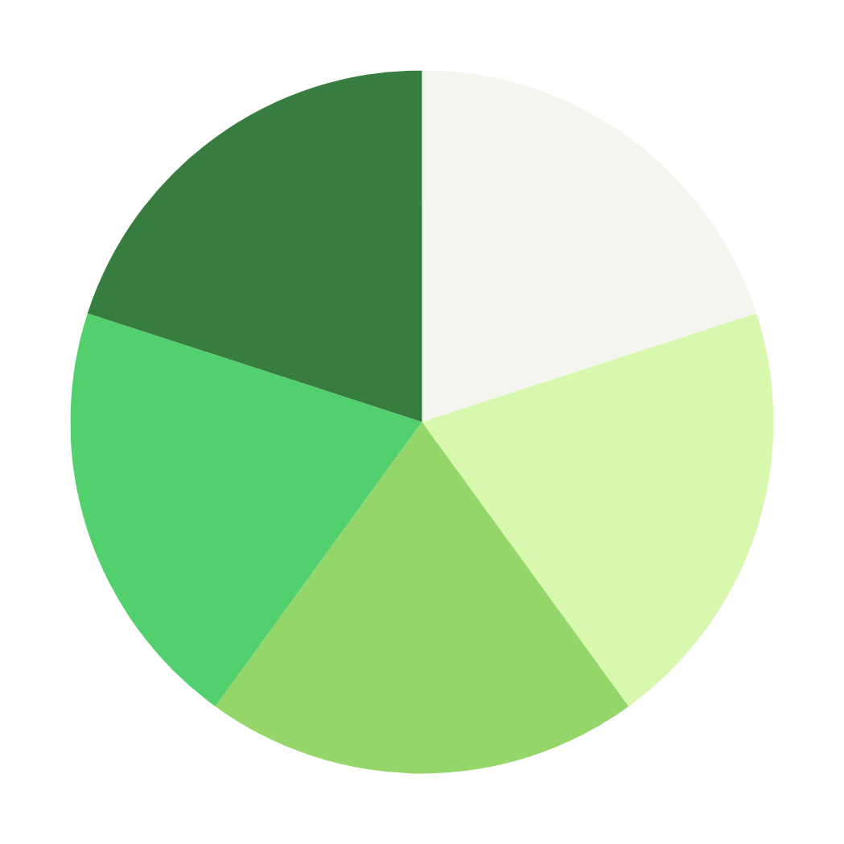




Outils de développement
Express.js
21
Notes:
(Chaima)
Dans notre projet de gestion de serre intelligente via blockchain, nous avons utilisé PHP pour le côté serveur, CSS et JS pour l'interface utilisateur, Express.js comme framework côté serveur (intégré avec Node.js), et MySQL comme base de données. Express.js a été essentiel pour créer une interface interactive, facilitant la communication avec la blockchain pour assurer la sécurité des transactions et la gestion transparente des données de la serre.

Slide 36
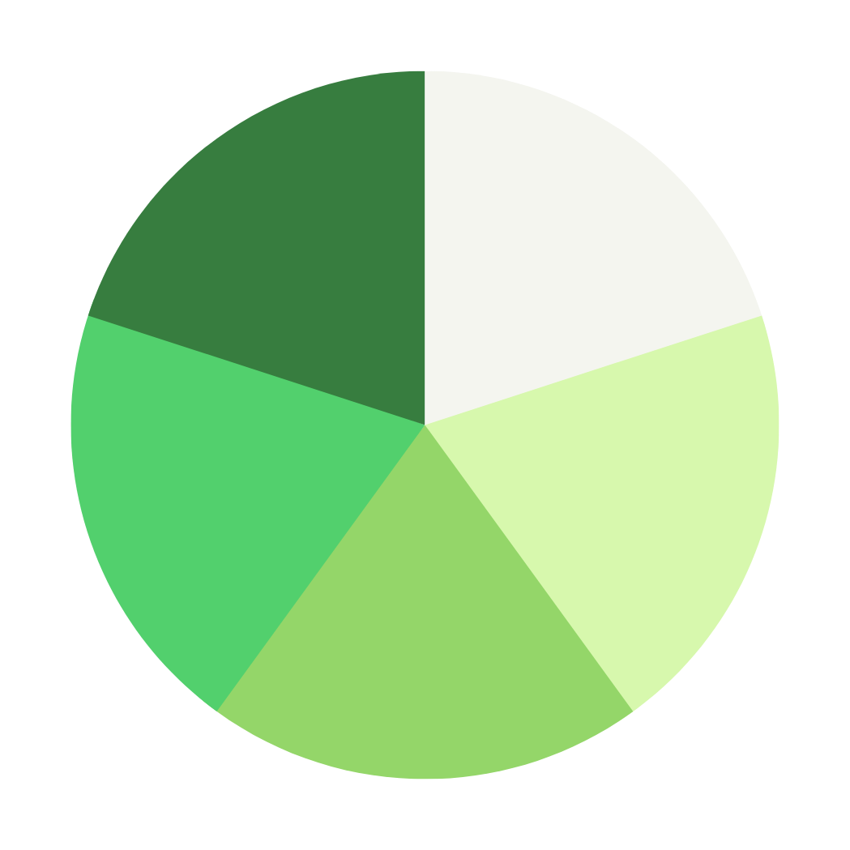
Outils de développement
Express.js
21
Notes:
(chaima)
En combinant ces technologies, nous avons pu développer une application robuste, sécurisée et conviviale. Nous avons exploité nos compétences en PHP, MySQL, JS, Bootstrap, jQuery, Ajax et CSS pour créer une interface utilisateur attrayante et fonctionnelle, tout en intégrant les fonctionnalités de la blockchain via Ethereum .
Le résultat final est une solution complète qui répond aux besoins des agriculteurs et des utilisateurs tout en tirant parti des avantages de la technologie blockchain. (Hadil)

Slide 37
Merci pour votre attention !
Notes:
(chaima)
En conclusion, notre projet de gestion et de sécurisation d'un système de serre intelligente embarquée via la blockchain offre une solution innovante pour optimiser l'efficacité et la transparence de la gestion agricole. En utilisant la blockchain, nous garantissons la traçabilité des données, la sécurisation des informations et la confiance dans l'ensemble du processus. Grâce à cette avancée, nous créons un environnement durable et intelligent pour soutenir l'agriculture de demain.

